Slide 1
Chips & Circuits
Jochem Bruins, Noah van Grinsven en Melle Gelok

Slide 2
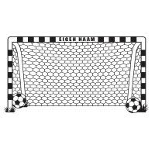
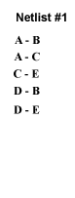
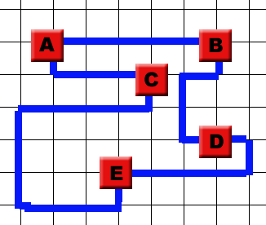
Probleemanalyse
Minimaliseer aantal blauwe strepen
Restricties:
1) Blauwe lijnen mogen niet snijden
2) Blauwe lijnen mogen per stap in de richting van de x, y of z-as bewegen
3) Er moet worden voldaan aan de netlist

Slide 3


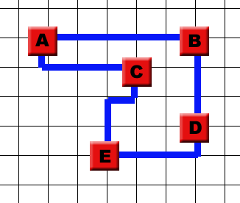

Slide 4
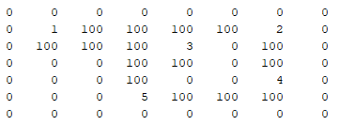
Manier van aanpak
Grid visualiseren mbv een matrix
0: een mogelijk snijpunt waar de wire heen kan worden getrokken
1-N: locatie van een gate (N = #gates)
100: locatie van een snijpunt waar al een wire zit
Pros
Eenvoudig nieuwe lagen toe te voegen met nieuwe matrices
Cons
Moeilijk te zien welke kant de wire op gaat

Slide 5
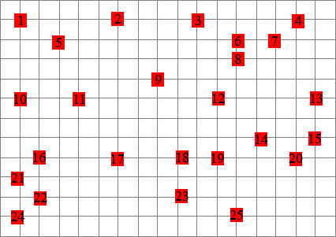
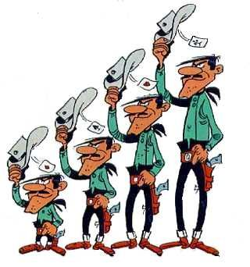
Mogelijke aanpak 1. - De Daltonmethode
Bereken de afstanden tussen de gates a.d.h. van de netlist
Leg de routes op volgorde van meest dichtst bij elkaar liggende gates tot verst van elkaar liggend
Mocht de ‘kortste route’ route bezet zijn, zoek naar de nieuwe kortst mogelijke route
stap 1
stap 2

Slide 6

Mogelijke aanpak 2. - De Ui-methode
Bepaald welke gates het dichtst tegen de rand aan liggen
Zet wires beginnend bij de gates die het dichtst bij de rand liggen
Als er meerdere even dicht bij de rand liggen, zet de route die het dichtst bij de rand blijft
Mocht de ‘kortste route’ route bezet zijn, zoek naar de nieuwe kortst mogelijke route
stap 2
stap 1

Slide 7
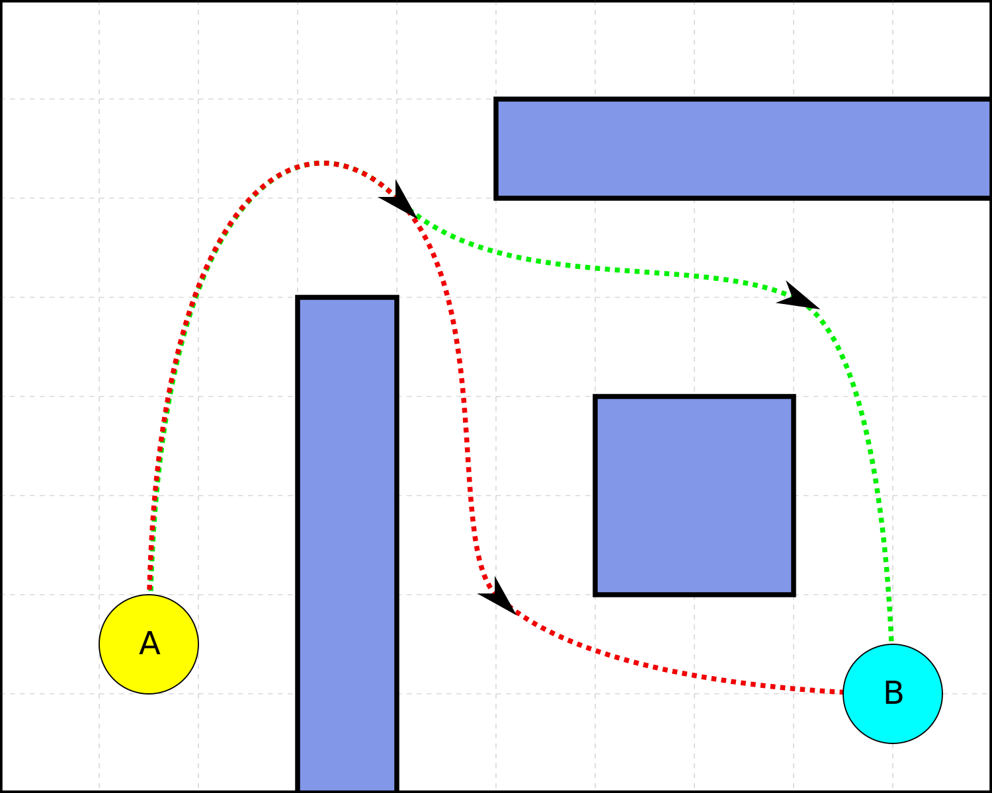
De kortste route
Verschillende path-finding algoritmes bekend
Breadth First Search
Dijkstra’s Algorithm
Greedy Best-First Search
A*

